Slide 1
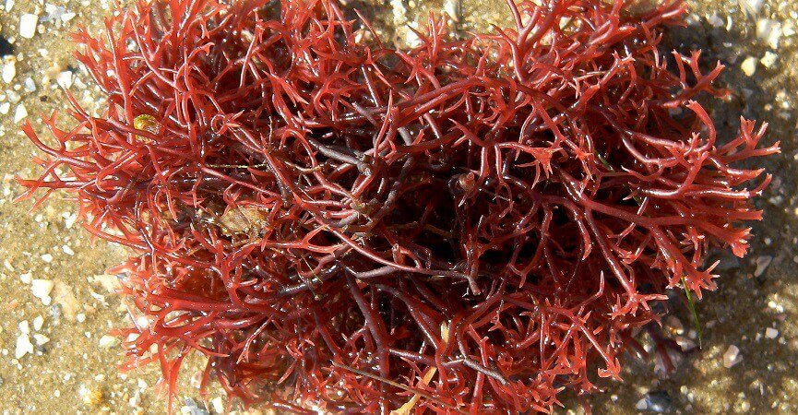
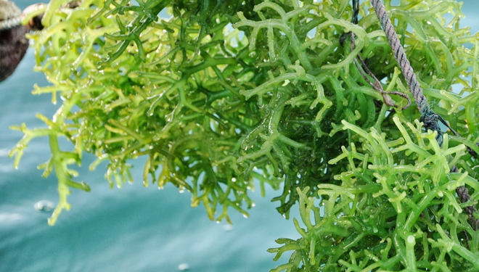
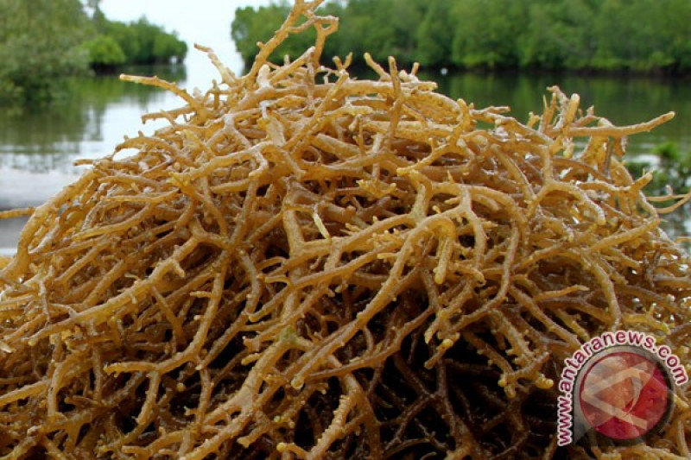
Rumput laut
Di buat Oleh ;
AZZA DINIARI (17690008)
PUTRI FARA DILLA (17690013)
DEWI NOVITA (17690012)
SRI INDAH HATI (17690018)

Slide 2
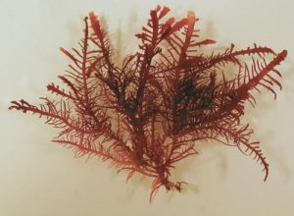
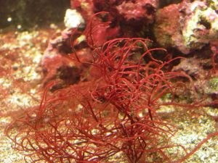
Jenis-jenis rumput laut spesies Rhodophyta (rumput laut merah)
Gelidium sp.
Gracilaria verrucosa
Warna merah pada rumput laut ini disebabkan oleh pigmen fikoeritrin. Gelidium sp. memiliki panjang kurang lebih 20 cm dan lebar 1,5 mm. Thallusnya berwarna merah, coklat, hijau-coklat atau pirang.
Rumput laut jenis ini memiliki warna yang bervariasi, hal ini terkait fungsi cahaya matahari bagi tumbuhan rumput laut di mana ada besar kecilnya intensitas cahaya berpengaruh terhadap warna.
G. verrucosa memiliki bentukan yang menyerupai akar, batang, daun, atau buah yang disebut thallus. Ciri-ciri umum G. verrucosa pada bentuk thallusnya yang menipis dan silindris dengan bentukan percabangan yang tidak teratur. Suhu yang optimum untuk pertumbuhan adalah 20-28º C dan pH optimum antara 6-9. Selain itu, substrat tempat melekatnya G. verrucosa berupa batu, pasir dan lumpur

Slide 3
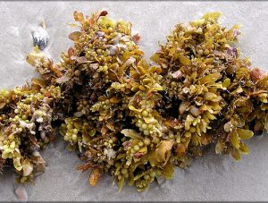
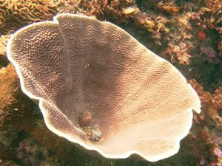
Jenis-jenis rumput laut spesies Phaeophyceae (rumput laut cokelat)
Sargassum sp.
Turbinaria sp.
Rumput laut jenis ini mampu tumbuh pada substrat batu karang di daerah berombak. Rumput laut Sargassum sp. telah lama dimanfaatkan sebagai bahan makanan dan obat. Sebagai sumber gizi, rumput laut memiliki kandungan karbohidrat (gula atau vegetable gum). Karbohidrat yang disimpan sebagian besar tersedia dalam bentuk laminaran (polisakarida glukosa; terbentuk dari proses fotosintesis), disertai dengan pati dalam jumlah tertentu tergantung spesiesnya
Ciri dari rumput laut jenis ini adalah struktur thalus agak keras atau kaku, phyloidnya atau blade menyerupai turbin atau seperti sebuah corong yang pada sisinya bergerigi, bagian tengah blade melengkung ke dalam, terdapat kantong udara di bagian phyloid. Terdapat banyak cabang lateral yang menyerupai daun biasa yang disebut filoid. Reseptakel mempunyai operculum dengan bulu memanjang tanpa warna yang berfungsi sebagai pengatur pelepasan gamet.

Slide 4
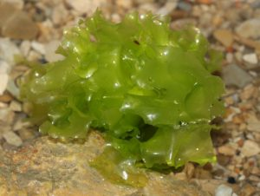
Jenis-jenis rumput laut spesies Chlorophyta (rumput laut hijau)
Termasuk dalam divisi Chlorophyta karena sel-sel mengandung banyak mengandung klorofil a sehingga memberikan warna hijau pada rumput laut ini. Pada substrat yang tepat, seringkali melakukan asosiasi dengan daerah yang memiliki nutrien yang tinggi (contohnya bakau) atau dekat sumber air tawar. Spesies ini, memiliki blade berwarna hijau terang, rapuh, berkerut, berbentuk lonjong atau bulat, memiliki diameter lembaran blade sepanjang 65 cm, dan hidupnya di zona intertidal atau di daerah yang dangkal.
Ulva lactuca

Slide 5
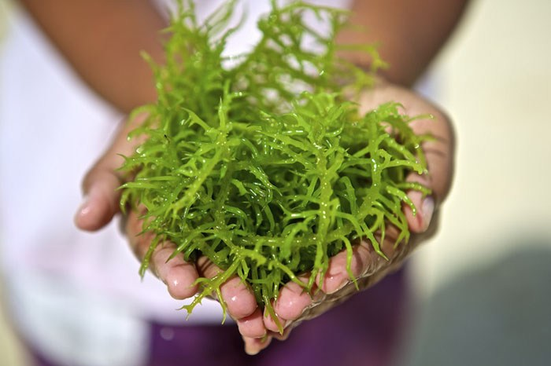
Manfaat Rumput Laut
1. Mendukung fungsi kelenjar tiroid
Beberapa jenis rumput laut, seperti nori, wakame dan kelp memiliki kandungan yodium yang tinggi sebagai salah satu mineral yang dibutuhkan oleh kelenjar tiroid untuk memproduksi hormon tersebut.
2. Sumber vitamin dan mineral yang baik
Rumput laut mengandung vitamin A, C, E, dan K, serta asam folat, zink, natrium, kalsium, dan magnesium. Selain itu, rumput laut juga dapat menjadi sumber yang baik untuk lemak omega-3 dan vitamin B12. Protein yang terkandung pada beberapa jenis rumput laut, seperti spirulina dan chorella, juga mengandung semua asam amino esensial yang dibutuhkan oleh tubuh.
3. Mengandung berbagai antioksidan
Antioksidan dapat membantu menurunkan reaktivitas dari radikal bebas, yakni zat tidak stabil yang terdapat pada tubuh. Produksi radikal bebas yang berlebih merupakan penyebab terjadinya beberapa jenis penyakit tertentu.
Dengan konsumsi rumput laut, kemungkinan terjadinya kerusakan sel menjadi lebih rendah. Beberapa komponen tertentu yang terkandung pada rumput laut seperti flavonoid dan karotenoid, diketahui dapat melindungi sel tubuh dari kerusakan akibat radikal bebas.

Slide 6
4. Sumber baik dari serat dan polisakarida
Rumput laut memiliki kandungan serat dalam jumlah tinggi, yang diketahui dapat menunjang kesehatan saluran cerna. Selain itu, polisakarida pada rumput laut juga membantu meningkatkan pertumbuhan bakteri baik yang terdapat pada saluran cerna.
5. Membantu menurunkan kadar kolesterol
Salah satu penelitian yang dilakukan selama 8 minggu pada hewan percobaan menunjukkan bahwa konsumsi rumput laut dapat menurunkan kadar kolesterol total, low-density lipoprotein (LDL) atau kolesterol jahat, serta trigliserida dengan proporsi yang cukup bermakna. Meski demikian, masih dibutuhkan penelitian lebih lanjut untuk mengonfirmasi hasil penelitian tersebut.

Slide 7
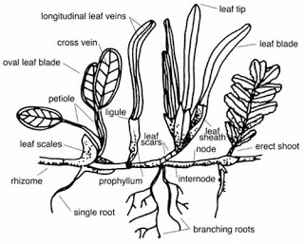
Anatomi Fisiologi
Rumput laut tergolong dalam tanaman tingkat rendah yang masuk dalam divisiThallophyta. Dari segi morfologi, antara akar, batang dan daun tidak bisa dibedakan. Bentuknya hanya menyerupai batang yang disebut thallus. Bentuk thallus rumput laut bermacam-macam, antara lain bulat seperti tabung, pipih, gepeng, bulat seperti kantong dan rambut. Thalli ini ada yang tersusun uniseluler (satu sel) atau ada yang multiseluler (banyak sel). Percabangan thallus ada yang dichotomous (bercabang dua terus menerus), pectinate (berderet searah pada satu sisi thallus utama), pinnate (bercabang dua-dua pada sepanjang thallus utama secara berselang-seling), ferticillate (cabangnya berpusat melingkari aksis atau sumbu utama) dan ada juga yang sederhana, tidak bercabang. Sifat substansi thalli juga beraneka ragam, ada yang lunak seperti gelatin (gellatinous), keras diliputi atau mengandung zat kapur (calcareous), lunak seperti tulang rawan (cartilagenous), berserabut (spongious). Rumput laut juga memiliki Holdfast (ada pada kelp) yaitu bagian dasar dari rumput laut yang berfungsi untuk menempel pada substrat.

Slide 8
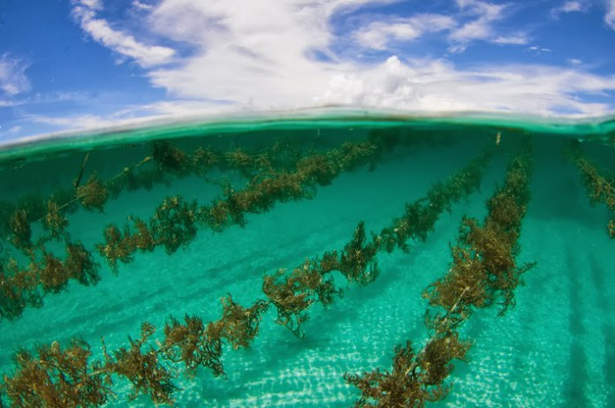
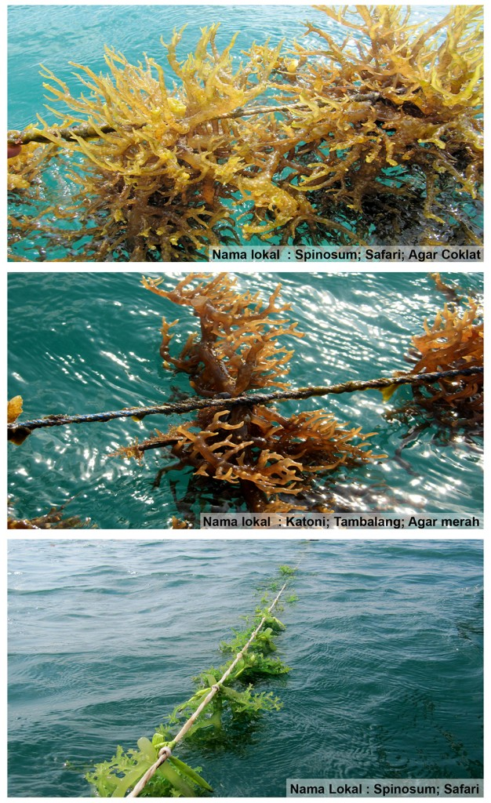
Budidaya Rumput Laut
a. Penyediaan dan Pemilihan Bibit Rumput Laut
Penyediaan rumpt laut dapat dilakukan dengan cara vegetatif dan generatif. Bibit yang digunakan untuk budidaya merupakan bibit yang berasal dari stek tanaman rumput laut yang sudah dibudidayakan berkualitas unggul (memiliki banyak cabang) yang masih muda, bersih dan segar dan memiliki angka pertumbuhan harian yang baik.
b. Penanaman
Terdapat beberapa metode tanam rumput laut, diantaranya metode lepas dasar, rakit apung dan metode lepas dasar atau tali gantung.
c. Pemeliharaan Tanaman Rumput Laut
Apabila terjadi kerusakan pada sarana budidaya maka harus segera diperbaiki, cek dan bersihkan kotoran yang menempel pada tanaman secara rutin.

Slide 9
d. Pemanenan Rumput Laut
Rumput laut dapat mulai dipanen setelah berumur sekitar 6 minggu- 2 bulan setelah tanam atau telah memiliki berat per ikatan sekitar 800 gram. Cara memanen rumput laut pada saat air pasang adalah dengan cara mengangkat seluruh rumput laut ke darat kemudian tali rafia pengikat dipotong. Sedangkan pada saat air surut pemanenan dapat dilakukan secara langsung di lokasi budidaya.

Slide 10
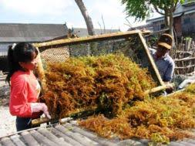
Persyaratan mutu hasil rumput laut
Untuk mendapatkan nilai jual yang tinggi, persyaratan mutu bahan baku rumput laut kering atau pun hasil produk dasarnya harus memenuhi standar. Rumput kering yang bagus dan memenuhi standar perdagangan adalah rumput laut yang kandungan benda asingnya seperti pasir,atau batu karang tidak lebih dari 5%. Kandungan airnya sekitar 20-22%. Rumput laut kering jenis Eucheuma, gelidium, glacelaria,dan hypnea yang akan diekpor harus memenuhi standar mutu.

Slide 11

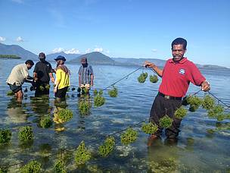
Penanganan pasca panen rumput laut
Pemilihan Rumput Laut
Pemilihan rumput laut dari jenis Eucheuma cottonii, umur panen antara 45 sampai 60 hari, thalus ukuran besar, dan bebas penyakit.
Pencucian dan Perendaman
Pencucian = menghilangkan kotoran yang melekat pada rumput laut, seperti lumpur dan garam, sehingga diperoleh rumput laut yang bersih. Pencucian dilakukan setelah panen atau juga pada rumput laut kering. Setelah dikeringkan baru dilakukan perendaman.
Pemotongan (chopping)
Pemotongan rumput laut dilakukan dengan menggunakan pisau dengan ukuran 2-4 cm, selanjutnya dikeringkan.

Slide 12
Pengeringan (drying)
Pengeringan dilakukan dengan menjemur di bawah panas matahari atau menggunakan mesin / alat pengering.
Penjemuran dilakukan di atas para-para atau di atas tanah yang diberi alas untuk menghindari pencemaran benda asing.
Penjemuran =sampai 2– 3 hari sampai kering atau sampai kadar air di bawah 20 %.
Pengeringan jangan ditunda karena dapat menyebabkan kerusakan rumput laut akibat fermentasi.
Rumput laut yang dihasilkan adalah berwarna putih bersih, bebas garam dan tidak berbau amis.
Pengemasan dan Penyimpanan
Rumput laut yang sudah kering dan bersih dikemas dalam kemasan yang bersih dan aman (plastik atau karton), dan diberi label. Dalam penyimpanan, sebaiknya rumput laut ditempatkan sedemikian rupa sehingga tidak menyentuh langsung lantai atau dinding gudang.

Slide 13
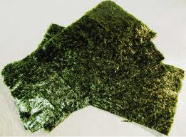
Pengawetan rumput laut
Agar rumput laut dapat awet maka dapat dilakukan pengolahan untuk menjamin mutu dari rumput laut tersebut, salah satu olahan rumput laut adalah sebagi berikut:
Nori: Nori dibuat dari rumput laut yang dihaluskan. bubur rumput laut ini kemudian dihamparkan dengan ketebalan yang sangat tipis. Proses selanjutnya dikeringkan sehingga bentuknya lembaran menyerupai kertas. Nori banyak digunakan pada masakan Jepang, mulai dari pembungkus sushi, udang gulung atau rollade goreng. Pilih nori yang lentur, kering dan warnanya hitam mengkilat.

Slide 14
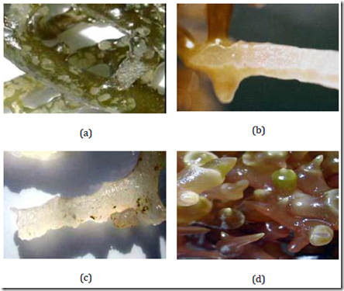
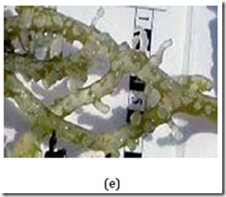
Kerusakan Rumput Laut
Gouging (lecet) adalah luka kecil pada thalus rumput laut, lapisan pigmen sedikit terkelupas seolah-olah tidak terjadi kerusakan. Serangan ini dapat disebabkan oleh siput atau larva bintang laut.
Planing, menunjukkan kerusakan yang berupa kerusakan di salah satu sisi thallus dengan bentuk seperti gesekan. Hal ini disebabkan karena serangan benih bintang laut yang berukuran lebih besar.
Stripping adalah luka dan goresan yang lebih dalam pada thallus dan menyebabkan luka yang serius. Sehingga menyebabkan lapisan korteks thalus hilang.
Tip nipping (bekas gigitan) menunjukkan kerusakan pada ujung thalus yang digigit, namun bagian bekas gigitan tersebut tumbuh kembali tunas baru. Hal ini dapat disebabkan oleh ikan herbivora seperti ikan beronang, surgeon fish atau parrot fish.
Total damage (kerusakan total) rumput laut secata keseluruhan rusak akibat gigitan, terutama dibagian thallus muda.
Rumput laut rusak bahkan sebagian besar hilang, hal ini dapat disebabkan oleh penyu hijau.

Slide 15
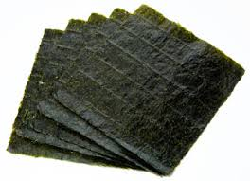

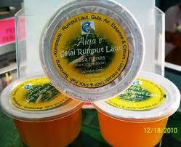
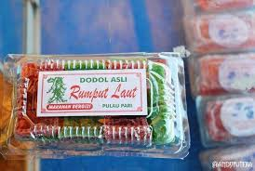
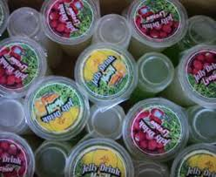
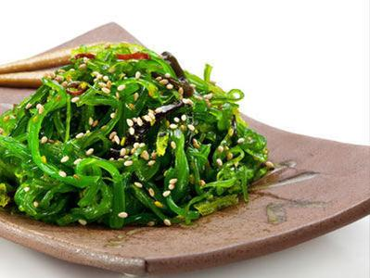
Hasil Olahan Rumput Laut
Nori Rumput Laut
Permen Jeli
Selai
Dodol
Jelly
Sayur
Notes:
Sayur

Slide 16
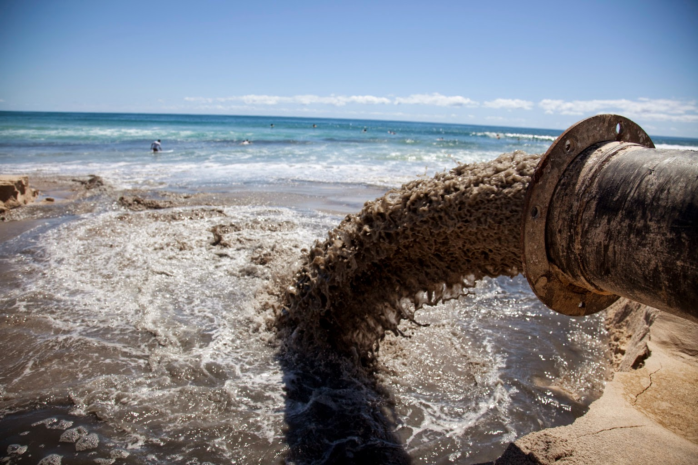
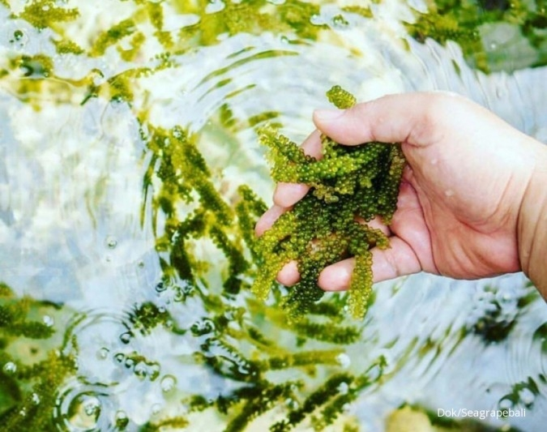
Contoh Kasus pada Rumput Laut
Umumnya pencemaran Cadmium pada bahan pangan disebabkan oleh adanya pencemaran lingkungan oleh industri yang menggunakan Cadmium sebagai salah satu bahan dalam proses produksi di lingkungan sekitar, seperti yang terjadi dalam kasus penyakit itai-itai. Pencemaran Cadmium terjadi dalam proses metabolisme rumput laut dimana Cadmium dan logam berat lainnya yang terlarut dalam perairan diserap masuk dalam jaringan rumput laut dan akhirnya terakumulasi dalam tallus rumput laut.

Slide 17


